Slide 1
Алгоритм Джонсона-Троттера
Перестановки и что там с ними

Slide 2
Общие слова
Перестановка - это упорядоченный набор чисел
Элементарная транспозиция – перестановка местами двух соседних чисел
Коды Грея для перестановок - упорядочение перестановок, при котором соседние перестановки отличаются только элементарной транспозицией
Мы хотим получить все возможные перестановки данного упорядоченного множества

Slide 3
Идея
Каждому элементу перестановки p[i] сопоставим направление d[i] (<- или ->)
Назовём элемент «подвижным», если по направлению стрелки соседний элемент меньше него. Пример «подвижных» элементов:
Начальное состояние:
На каждой итерации алгоритма будем:
искать наибольший подвижный элемент и менять местами с элементом, который стоит по направлению стрелки
менять направление стрелок на противоположное у всех элементов больших текущего.

Slide 4
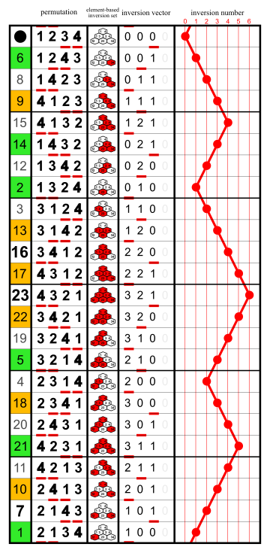
Пример работы
4-симметрическая группа

Slide 5
Практика
Возьмём кортеж {1,2,3}
Построим по нему все перестановки, пользуясь алгоритмом Джонсона-Троттера

